Slide 1
ESN TechNova Partners
Recherche d’explication de l’attrition

Slide 2
Les données

Slide 3
Sources de données
Croisement de données de 3 fichiers:
  Fichier SIRH
  Fichier SI des évaluations annuelles de performance (satisfaction, note, augmentation du salaire)
  Fichier issu d’un sondage
Jointure des trois tables via id_employé, eval_number et code_sondage

Slide 4
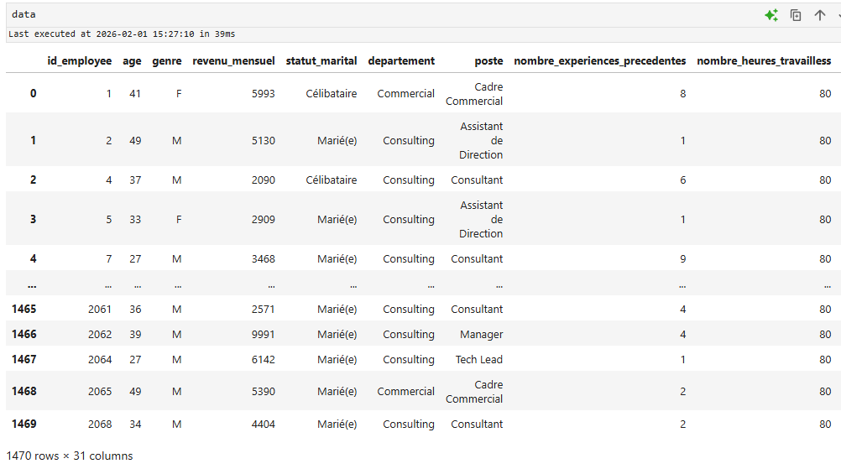
Notes:
Les types de colonnes
Le nombre de colonnes
encodage nécessaire

Slide 5
Analyse exploratoire

Slide 6
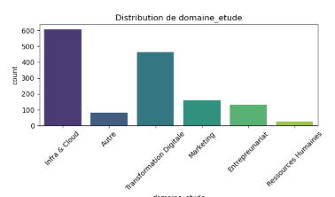
Disparités entre les domaine d’étude?

Slide 7
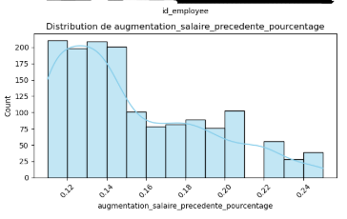
La variabilité de l’augmentation de salaire peut créer des tesnsions

Slide 8
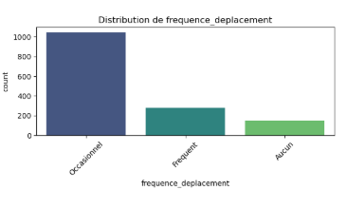
Les déplacements perturbent la vie des employés, est-ce un facteur de démission?

Slide 9
Encodage et Filtrage

Slide 10
Encodage et filtrage via matrice de corrélation
Les variables à encoder :
  frequence_deplacement (Ordinale)
  domaine_etude, departement, statut_marital, poste (Non Ordinales)
Plusieurs matrices de corrélations ont été réalisées afin de supprimer les features trop corrélées (>85)

Slide 11
Modélisation

Slide 12
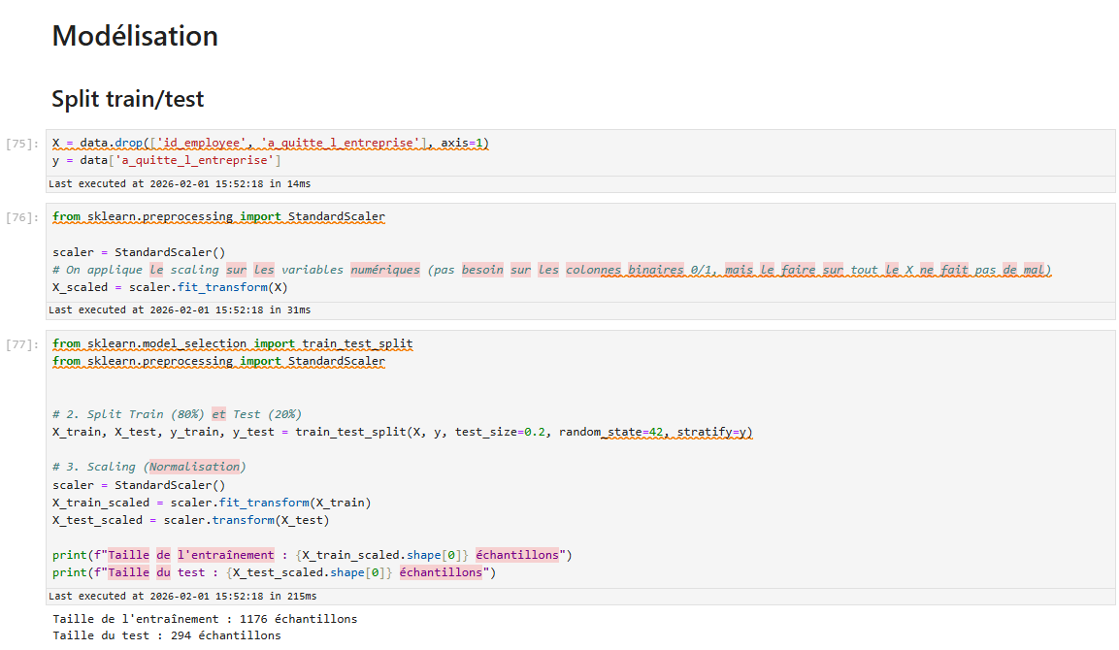

Slide 13
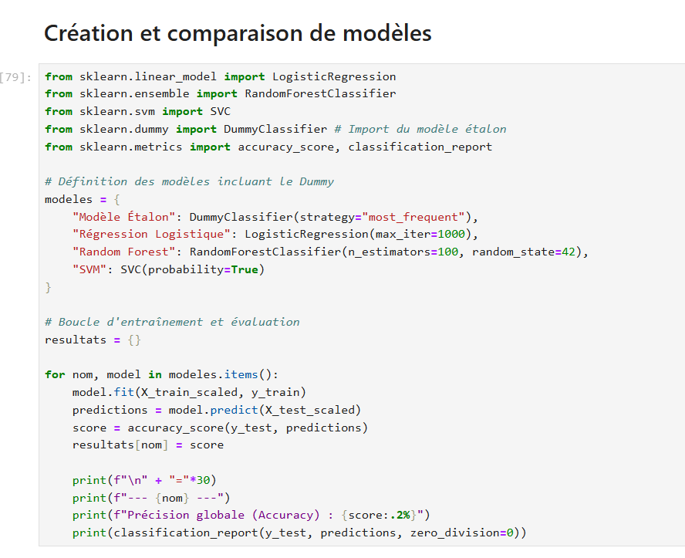
Notes:
Le SVM avec noyau RBF nous a permis de capter des relations non-linéaires que la Régression Logistique ratait, tout en restant plus stable que le Random Forest sur ce petit dataset."

Slide 14
Evaluation et Optimisation du modèle

Slide 15
Modèles créés et testés
4 modèles testés:
  modèle Dummy (étalon)
  Régression logistique (linéaire)
  RandomForest (arbres de décision)
  SVM (autre modèle non-linéaire)
On équilibre les classes pour améliorer la performance des modèles puis on recherche les scores captant le plus de départ (quitte à sacrifier la précision)

Slide 16
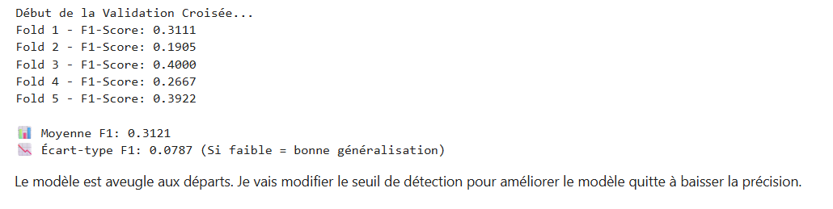
Validation Croisée sur le modèle initial

Slide 17
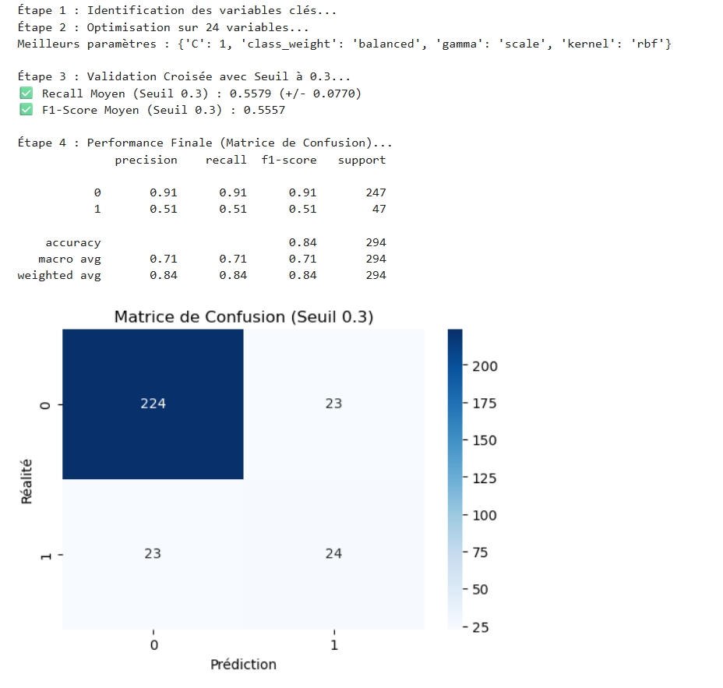

Slide 18
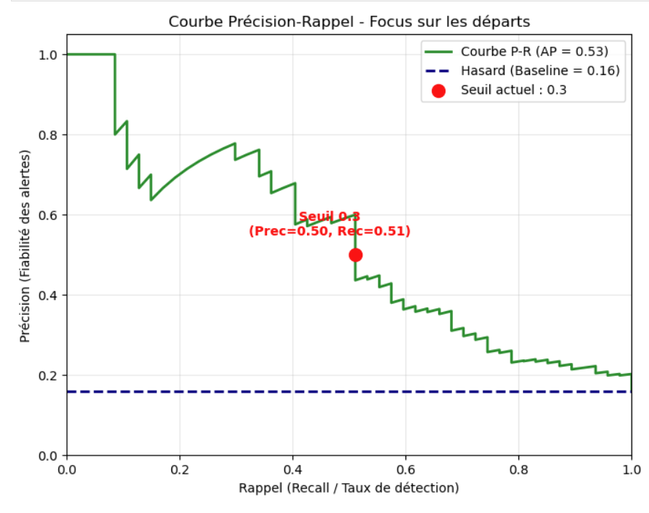

Slide 19
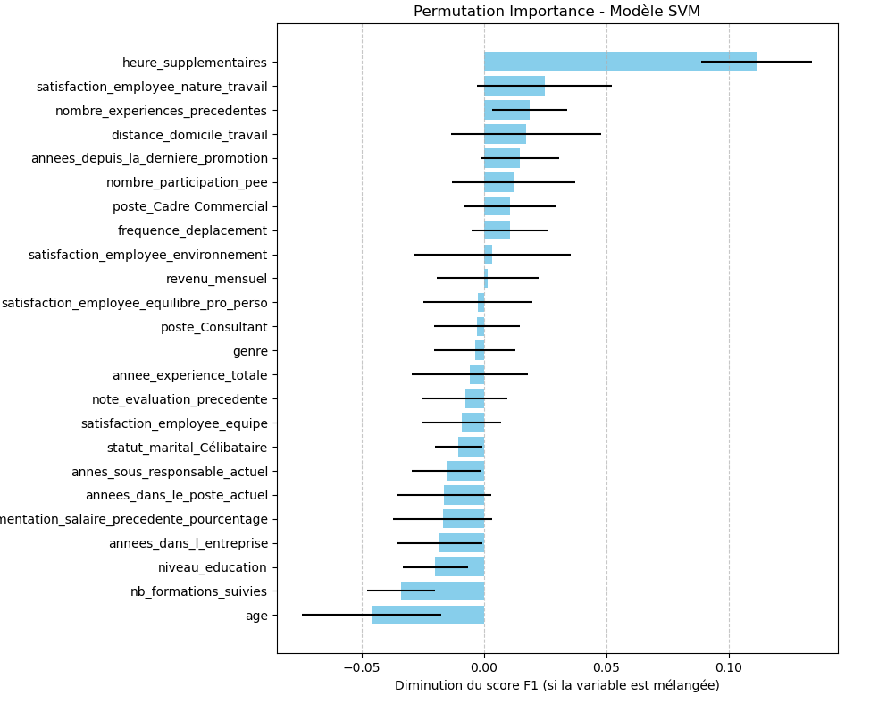

Slide 20
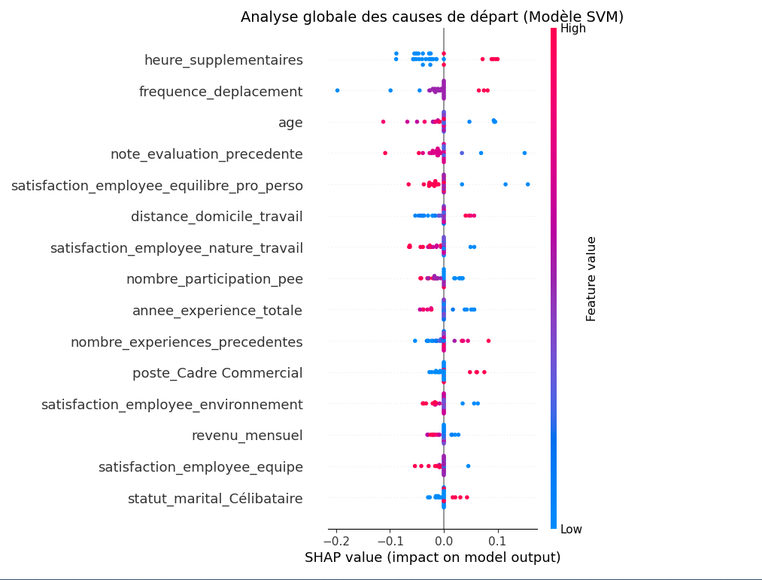
Notes:
On observe un consensus : les heures supplémentaires et le faible revenu sont les deux déclencheurs universels. En revanche, SHAP nous montre que l'âge a un impact nuancé : ce sont surtout les profils très jeunes qui partent."

Slide 21
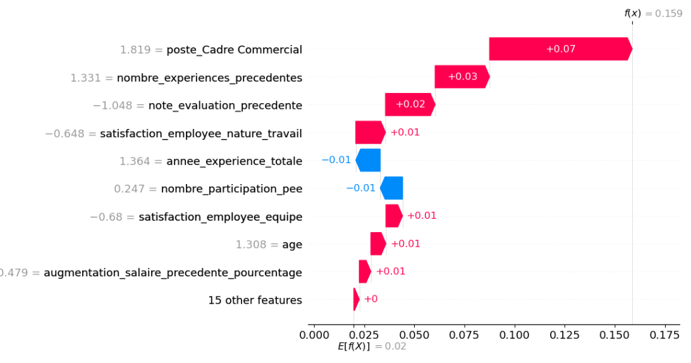
Waterfall Plot
Notes:
Conseil : Choisis un employé "Contre-intuitif". Par exemple, un employé qui a un bon salaire mais que le modèle prédit en "Départ". Explique que c'est grâce à la feature importance locale que tu as compris que c'était sa distance domicile-travail qui posait problème. Cela prouve l'utilité de ton outil.

Slide 22
Conclusions et Recommandations
1. Politique de Rémunération mieux ciblée
2. Gestion de la Charge et "Droit à la Déconnexion"
3. Mieux suivre les parcours de Carrières
4. Sondages plus récurrents pour améliorer l’engagement et détecter les signaux faibles
Notes:
1. Politique de Rémunération Ciblée
Ton modèle a probablement identifié que le salaire et le revenu mensuel sont les facteurs n°1.
Constat : L'attrition est maximale chez les employés ayant un salaire inférieur à la médiane du marché pour leur poste.
Recommandation : Mettre en place une veille concurrentielle annuelle sur les salaires.
Action concrète : Budgéter une enveloppe de "rattrapage salarial" spécifiquement pour les profils à haut risque identifiés par le modèle, plutôt que des augmentations générales diluées.
2. Gestion de la Charge et "Droit à la Déconnexion"
Si les Heures Supplémentaires (Overtime) apparaissent en haut de ton Beeswarm Plot :
Constat : Faire des heures supplémentaires multiplie par X le risque de départ, peu importe le salaire.
Recommandation : Passer d'une culture de la "présence" à une culture du "résultat".
Action concrète : Alerter automatiquement les RH lorsqu'un employé dépasse un certain quota d'heures sup sur 3 mois consécutifs pour déclencher un entretien de charge de travail.
3. Parcours de Carrière et "Internal Mobility"
L'ancienneté dans le poste sans promotion est souvent un signal faible mais puissant.
Constat : Les employés stagnants depuis plus de 3 ans au même poste ont une probabilité de départ qui bondit (visible sur tes graphiques de dépendance).
Recommandation : Systématiser les plans de carrière à 24 mois.
Action concrète : Créer un programme de "Reskilling" interne pour permettre aux employés qui s'ennuient de changer de département plutôt que de quitter l'entreprise.
4. Amélioration de l'Engagement (Sondages)
Ton modèle utilise les scores de satisfaction environnementale et de satisfaction au travail.
Constat : Une chute de 1 point dans le sondage de satisfaction est un prédicteur de départ dans les 6 mois.
Recommandation : Passer de sondages annuels lourds à des "Pulse Surveys" (micro-sondages mensuels).
Action concrète : Former les managers aux "Stay Interviews" (entretiens de rétention) dès que le score d'engagement d'une équipe fléchit, sans attendre l'entretien annuel.

